Slide 1
BLM 308 Yazılım Mühendisliği
Dr. Pınar Onay Durdu
Tel: +90 262 303 3570
E-mail: pinar.onaydurdu@kocaeli.edu.tr
pinar.onaydurdu@gmail.com

Slide 2
Dersin Amacı
Yazılım mühendisliğinin temel prensiplerini açıklamak
  Yazılım süreçleri,
  Yazılım proje yönetimi,
  Yazılım isterleri,
  Yazılım tasarımı,
  Geliştirme, test ve bakım aktivitelerini içerir

Slide 3
Notlandırma
Ara Sınav 50 % 50 p.
Final 50 % 50 p.
Bonus Sınıf-içi Aktivite 5+5 p.
TOPLAM 105p.

Slide 4
Kaynak Kitaplar
Yazılım Mühendisliği Onuncu Basımdan Çeviri Ian Sommerville, Nobel Akademik Yayıncılık, 2018
Profesyonel Yazılım Geliştirmeyi Öğrenmek için Yazılım Mühendisliği, Dr. M. Erhan Sarıdoğan, Papatya Yayıncılık, 2004
Software Engineering: A Practitioner's Approach, Roger S. Pressman. 8 th Edition, McGraw-Hill International Edition, 2015.

Slide 5

Bugün
Bugünün konusuna geçmeden önce varsa SORULARINIZ!

Slide 6
Temel Kavramlar
Yazılım
  Yazılım mühendisleri tarafından tasarlanır ve geliştirilir
  Toplumdaki herkes tarafından kullanılabilir
    Ticaret, kültür ve günlük yaşantılarımızda yaygın olarak kullanılmaktadır
Yazılım mühendisleri
  İnsanlara zarar vermeyen yazılımlar geliştirme zorunlulukları vardır
Yazılım kullanıcıları
  Sadece yazılım ürünlerinin ihtiyaçlarını karşılamaları ve görevlerini kolaylaştırmaları ile ilgilenirler

Slide 7
Yazılım Mühendisleri için Önemli Sorular
Yazılımların bitmesi neden bu kadar uzun sürüyor?
Geliştirme maliyetleri neden çok yüksek?
Yazılımı müşteriye vermeden önce neden tüm hataları bulamıyoruz?
Var olan programları sürdürebilmek için neden çok fazla çaba harcamamız gerekiyor?
Yazılım geliştirilirken ilerlemenin ölçülmesinde neden zorluk yaşıyoruz?

Slide 8
Yazılım –Bilgisayarların ilk yılları
Oldukça küçük programlar
Tek kişinin yazdığı programlar
Sadece alan uzmanlarının geliştirip yine kendilerinin kullandığı programlar
Bazı programlama dillerinde bilinen algoritmaların kullanım eğilimi

Slide 9
Yazılım - Günümüz
Programlar
  Oldukça büyük ve karmaşık
  Uzun süreler zarfında birbirleriyle işbirliği içinde çalışan takımlar tarafından geliştiriliyorlar
  Geliştiriciler artık geliştirilen yazılımın son kullanıcısı değiller ➔ Sistemin asıl kullanıcılarının alanla ilgili uzmanlık bilgileri yok

Slide 10
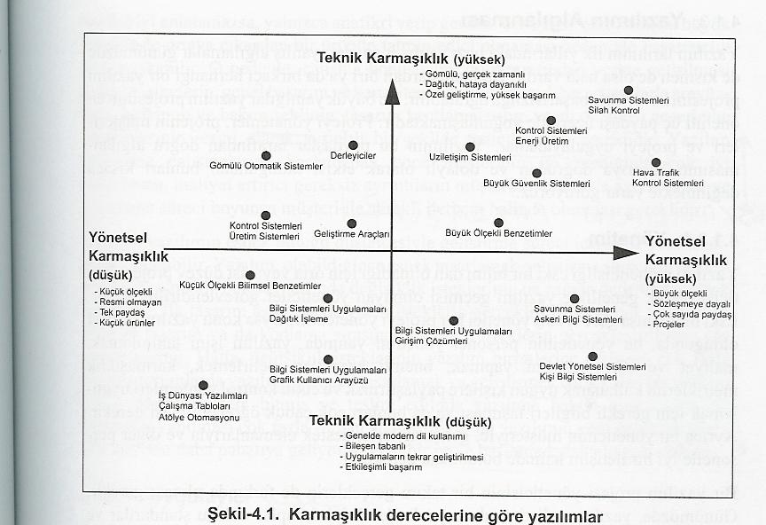
Yazılım Karmaşıklığı
Sarıdoğan, M. E. (2004). Profesyonel Yazılım Geliştirmeyi Öğrenmek için Yazılım Mühendisliği, Papatya Yayıncılık

Slide 11
Bilgisayar Programı nedir?
Bilgisayarların veri işlemek, bir işlemi gerçekleştirme ya da mantıksal bir problemi çözmek için takip ettikleri; bir programlama dilinde (C, C++, Java) yazılmış komutlar grubu

Slide 12
Yazılım nedir?
Bilgisayar programları
Bu programları kurmak için kullanılan yapılandırma (configuration) dosyaları
Programın nasıl kullanılacağını anlatan kullanıcı dokümanları
Destek hizmetleri
Yazılımın yapısını anlatan sistem dokümanları
Bilgisayar Programları
(bazen birden fazla farklı program)
+
İlgili dokümanlar
+
Yapılandırma dosyaları

Slide 13
Yazılımın ikili rolü
Ürün olarak yazılım
  Programlama potansiyeli sunar
  Bilgi üretir, yönetir, edinir, değiştirir, görüntüler ya da iletir
Ürün sunmak için bir araç olarak yazılım
  Sistem fonksiyonelliğini direk olarak sağlar ya da destekler
  Diğer programları kontrol eder (örn. işletim sistemleri)
  İletişim sağlar (örn. ağ yazılımları)
  Başka yazılımlar geliştirmeyi sağlar (örn. yazılım araçları)

Slide 14
Yazılım Çeşitleri
Genel: Pek çok farklı müşteriye satılmak üzere üretilmiş hazır ticari ürünler (Commercial Off The Shelf – COTS)
Ismarlama/İsteğe özelleştirilmiş: Tek bir müşteri için onun belirtimleri (ihtiyaçları) doğrultusunda hazırlanmış

Slide 15
Kompleks yazılımlara gerçekten de ihtiyacımız var mı?
Neil Armstrong un Apollo uzay aracı ile aya ilk ayak basışı insanoğlu için çok önemli bir adımdır.
Uzaya giden Apollo uzay mekiği 74KB bellek, 4KB RAM ve sabit diski bulunmayan bir bilgisayar ile bu görevi gerçekleştirmiştir.
➔Bu çok şaşırtıcı değil mi?
Bu da bize gösteriyor ki pek çok şeyi aslında yazılım olmadan da gerçekleştirebiliriz !???

Slide 16
Kompleks yazılımlara gerçekten de ihtiyacımız var mı?
Bilimsel ve teknolojik merak (kuşkuculuk-skepticism) insanlar için yemek kadar vazgeçilmez bir ihtiyaç.
➔Böyle olduğu sürece de yazılımla kontrol edilen sistemler gün geçtikçe artmaya devam edecek.

Slide 17
Yazılım Uygulama Alanları
Sistem yazılımları
Uygulama yazılımları
Mühendislik ya da bilimsel yazılımlar
Gömülü yazılımlar
Ürün hattı yazılımları (eğlence yazılımları da dahil)
Web-uygulamaları
Yapay zeka yazılımları

Slide 18
Yeni kategoriler
Ubiquitous computing—wireless networks
Netsourcing—the Web as a computing engine
Open source—”free” source code open to the computing community (a blessing, but also a potential curse!)
Also …
  Data mining
  Grid computing
  Cognitive machines
  Software for nanotechnologies

Slide 19
Mühendislik nedir?
TANIM: Doğadaki maddenin ve enerji kaynaklarının insanların kullanımı için yararlı hale getirilmesi için bilimsel ve matematiksel prensiplerin uygulanmasıdır.
Mühendisler
  uygun olan yerlerde teori + metot + araçları uygulayarak işlerin yürümesini sağlarlar.
  Çeşitli kısıtlamalar içerisinde çözümler bulmaya çalışırlar.

Slide 20
Mühendislik nedir?
Mühendislik aktivitelerinin prensipleri
  Tüm projeler
    Umulan/önceden tahmin edilen bütçe
      ➔ MALİYET
    Umulan/önceden tahmin edilen zaman çizelgesi
      ➔ ZAMAN
    Müşterinin gereksinim/isterlerine uygun ,
      ➔ KALİTE
    şekilde tamamlanması gerekmektedir.

Slide 21
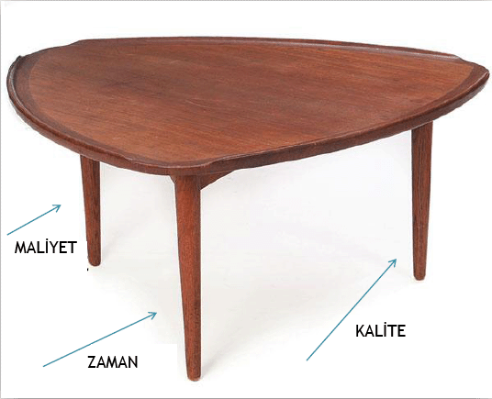
Maliyet + Zaman + Kalite

Slide 22
Yazılım Mühendisliği Nedir? -1
Pek çok tanımla karşılaşabilirsiniz:
İLK TANIM
“Yazılım mühendisliği, gerçek makinelerde doğru ve verimli çalışan ekonomik yazılımlar elde etmek için sağlam mühendislik prensiplerinin elde edilmesidir.”
[Naur and Randell, 1969]

Slide 23
Yazılım Mühendisliği Nedir? -2
“Yazılım mühendisliği bilimsel bilginin bilgisayar programlarının tasarımı ve oluşturulması için pratik uygulaması ve onları geliştirme, çalıştırma ve devam ettirmeyle (operate and maintain) ilgili belgelerdir.”
[Boehm, 1976].
Yazılım geliştirmek, çalıştırma ve devam ettirmek için sistematik disiplinli ölçülebilir yaklaşımın uygulanması ➔ İşte bu yazılıma mühendisliğin uygulanmasıdır.
[IEEEComputer Society, 1990].
Bilgisayar profesyonelleri için dünyanın önde gelen organizasyonu
Institute of Electrical and Electronics Engineering (IEEE) Computer Society = Elektrik ve Elektronik Mühendisleri Enstitüsü Bilgisayar Topluluğu
http://www.ieee.org

Slide 24
Yazılım Mühendisliği Nedir? - 3
Yazılım mühendisliği, amacı
  zamanında teslim edilen,
  belirlenen bütçe dahilinde geliştirilen ve
  müşterinin ihtiyaclarını karşılayan
  hatasız yazılımlar geliştirmek olan bir bilim dalıdır.
KAYNAK: OO & Classical Software Engineering, 7thEdition, Stephen Schach

Slide 25
Yazılım Mühendisliği Nedir? - 4
Yazılım mühendisliği yazılım üretimi ile ilgili tüm durumlarla ilgilenen bir mühendislik bilim dalıdır.
Yazılım mühendisleri
  İşlerinde sistematik ve organize yaklaşımlar benimsemelidirler.
  Çözmek istedikleri probleme, geliştirme kısıtlamalarına ve de mevcut kaynaklara uygun araç ve teknikleri kullanmalıdırlar.
  KAYNAK: Software Engineering 7th or 8thEdition, Ian Sommerville

Slide 26
Yazılım Mühendisliği Nedir? - 5
Yazılım mühendisliği yazılım geliştirmenin belirli mühendislik yöntemleri kullanılarak yapılmasını öngören teknik bir disiplindir
Hedefi: Yazılım geliştirmedeki karmaşıklığı giderek sağlam, doğru, güvenilir ve isteğe uygun ürünler çıkarmaktır.
Kaynak: Yazılım Mühendisliği, Erhan Sarıdoğan

Slide 27
Yazılım Mühendisliği Nedir? - 6
Yazılım mühendisliğinde üç anahtar öğe:
  YÖNTEMLER (Methods) : Teknik NASIL-ları sağlar.
    Yöntemler çeşitli GÖREVLERİ (Tasks) içerir; Proje planlama, kestirim (estimation), ister çözümleme, tasarım, programlama (coding), sınama (testing) gibi.
  ARAÇLAR (Tools): Yöntemleri (yarı) otomatikleşmiş olarak destekler
  YORDAMLAR (Procedures): Yöntem ve araçları birbirine bağlar. Yöntemlerin, teslim edilebilir ürünlerin (deliverables), kontrollerin ve kilometre taşlarının (milestones) sırasını tanımlar.
KAYNAK: Software Engineering: A Practitioner’s Approach, Roger Pressman

Slide 28
Kavramlar arasındaki ilişki
Aşağıdaki kavramları tipik bir sistem içerisinde öneme ve boyuta göre sıraya koyunuz:
  Donanım
  Yazılım
  BS (Bilgi Sistemi/ Information System)
  BT (Bilgi Teknolojileri / Information Technology)

Slide 29
SİSTEM
Ne için mühendislik yapıyoruz?
    ➔ Bilgisayar sistemleri
SİSTEM
  Tanım: Bir amacı ya da bir grup amacı gerçekleştirmek için veri toplayan, işleyen veya üreten bir grup öğedir
GİRDİ
(INPUT)
İŞLEME
(PROCESS)
ÇIKTI
(OUTPUT)
DEPO
(STORE)

Slide 30
BS nedir?
BS:
  insan,
  veri,
  süreçler,
  bilginin sunumu ve
  iş ortamındaki günlük işlemlerin/ operasyonlar ile yöneticiler ve kullanıcıların kara verme ihtiyaçları ve problem çözmelerini destekleyen bilgi teknolojilerinin
  düzenlenmesidir.
  KAYNAK: Systems Analysis and Design Methods, Whitten,Bentley

Slide 31
BT nedir?
Bilgisayar teknolojisinin (donanım ve yazılım) telekomunikasyon / iletişim teknolojisi ile birleşimini tanımlayan güncel bir terimdir.
KAYNAK:Systems Analysis and Design Methods, Whitten,Bentley

Slide 32
Kavramlar arasındaki ilişki
Aşağıdaki kavramları tipik bir sistem içerisinde öneme ve boyuta göre sıraya koyunuz:
  Donanım
  Yazılım
  BS (Bilgi Sistemi/ Information System)
  BT (Bilgi Teknolojileri / Information Technology)

Slide 33
Kavramlar arasındaki ilişki
BS>> BT
BT = Donanım + Yazılım
BS = İnsan + Veri + Süreçler + Bilginin Sunumu + Donanım + Yazılım
BT

Slide 34
Yazılım Mühendisliği gerçekten önemli mi? - 1
TÜM gelişmiş ulusların ekonomiler günümüzde yazılıma dayanmaktadır.
Gün geçtikçe yazılım ile kontrol edilen sistemler artış göstermektedir
Yazılım mühendisliği harcamaları ülkelerin gayri safi milli hasılalarının kayda değer bir bölümünü oluşturmaktadır.

Slide 35
Yazılım Mühendisliği gerçekten önemli mi? - 2
Yazılım maliyetleri sistem maliyetlerinin büyük kısmını oluşturmakta. Bilgisayar üzerinde çalışacak yazılımın maliyeti donanımın maliyetinden genellikle daha fazla
Yazılımın sürdürülebilirlik maliyeti geliştirme maliyetinden daha fazla. Uzun süreli kullanılacak sistemler için, sürdürülebilirlik maliyetleri geliştirme maliyetlerinin birkaç katı olabilir
Yazılım mühendisliği maliyet-etkin yazılımlar geliştirmekle ilgilidir.

Slide 36
Korku Hikayeleri
Açılış 2 yıl gecikti
27 milyon $ maliyet aşımı
360 milyon $ geç hizmete girme maliyeti
8 yıl gecikme
5.6 milyon $ maliyet aşımı
4 sistemden 2’si ve isterlerin % 48’ i iptal edildi.
9 yıl sonunda iptal edildi
230 milyon $ maliyet aşımı
10 yıl gecikme
34.4 milyon $ maliyet aşımı
İsterlerin % 74’ü iptal edildi.
Denver Havaalanı otomatik bagaj sistemi
Hava Trafik Kontrol (FAA in modernizasyonu)
Amerikan Donanma Finans Sistemi
Comanche Helikopterleri
Notes:
FAA = Federal Aviation Administration Federal Uçuş Yönetimi

Slide 37
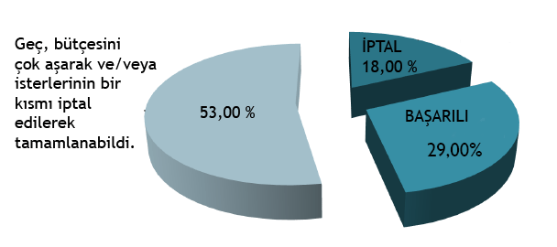
Güncel Korku Hikayeleri
2004 yılında gerçekleştirilen 9236 geliştirme projesinin sonuçları
KAYNAK: F. Hayes “Chaos is back” Computerworld, www.computerworld.com
http://www.computerworld.com/s/article/97283/Chaos_Is_Back

Slide 38
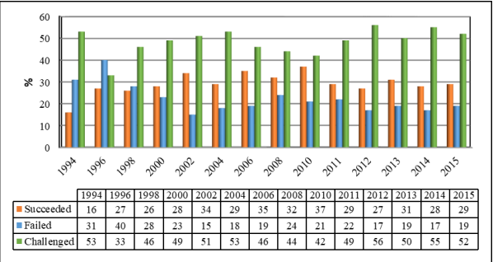

Slide 39
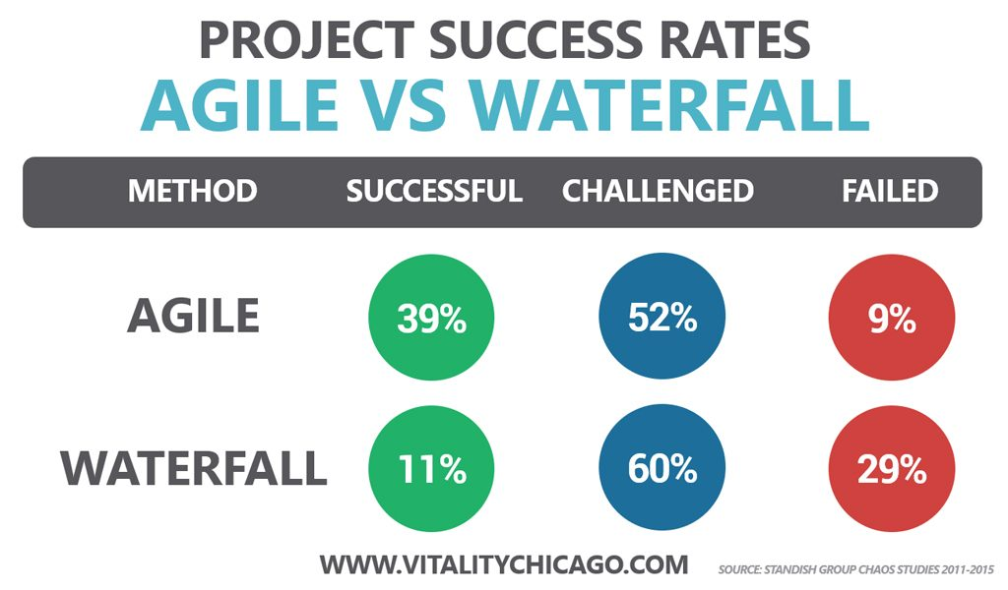
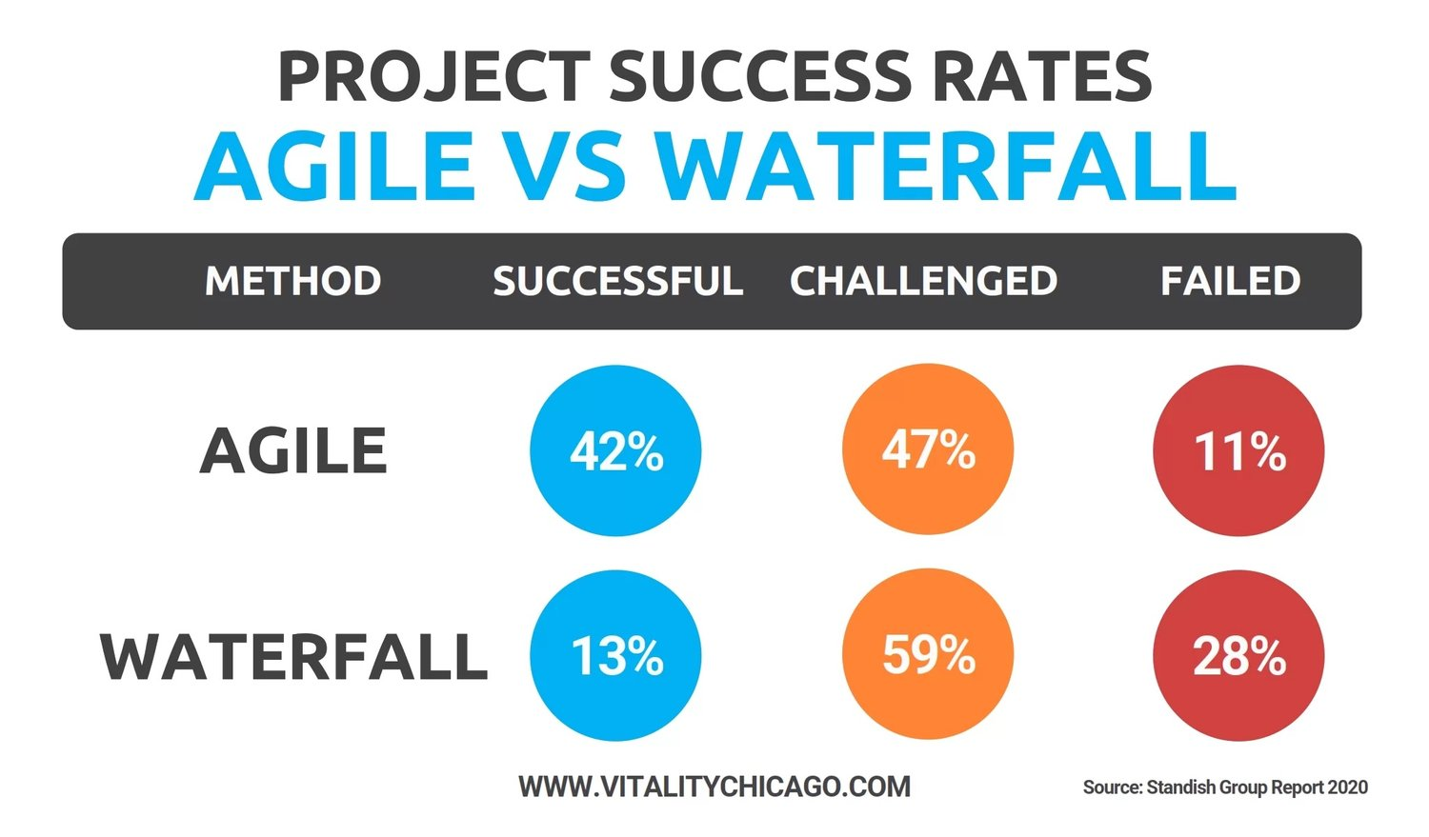

Slide 40
Nedenleri?
Para ya da teknoloji esikliğinden değil pek çoğu başarısız proje yönetimine dayanıyor
Günümüzde büyük ölçekli yazlım geliştirme işleri daha çok; karmaşık ve dağıtık ortamlarda gerçekleştiriliyor.
Uygulamalar, kullanıcılar, müşteri istekleri, kanunlar, iç politikalar, bütçe, kurum bağımlılıkları sabit olarak değişmekte

Slide 41
CHAOS Summary 2009
2009 Standish Group CHAOS Report: Worst Project Failure Rate in a Decade
“This year’s results show a marked decrease in project success rates, with 32% of all projects succeeding which are delivered on time, on budget, with required features and functions” says Jim Johnson, chairman of The Standish Group, “44% were challenged which are late, over budget, and/or with less than the required features and functions and 24% failed which are cancelled prior to completion or delivered and never used.”
Kaynak: http://www1.standishgroup.com/newsroom/chaos_2009.php

Slide 42
“They are low point in the last five study periods”
When are companies going to stop wasting billions of dollars on failed projects?
  The vast majority of this waste is completely avoidable; simply get the right business needs (requirements) understood early in the process.
  GEREKSİNİMLERİ SÜRECİN ERKEN AŞAMALARINDA ANLAMAK
KAYNAK: http://www.irise.com/blog/index.php/2009/06/08/2009-standish-group-chaos-report-worst-project-failure-rate-in-a-decade/

Slide 43
Yazılım Mitleri _1
Yöneticiler ya da teknik kişiler için ciddi problemler oluşturan yanıltıcı yaklaşımlar
  Yönetici Mitleri
    Yazılım geliştirme ile ilgili pek çok standart ve prosedür içeren kılavuzlarımız var. Bu takımıma gerekli her şeyi sağlamıyor mu?
    Eğer planda geri kalırsak, yetişmek için daha fazla programcı ekleyebiliriz
    Eğer işi başkasına yaptıracaksam (outsource), rahat edip diğer şirketin yapmasını beklerim

Slide 44
Yazılım Mitleri _2
  Müşteri Mitleri
    Programı yazmayı başlamak için hedefleri belirleyen gelen bir tanım yapmak yeterli olacaktır
    Yazılım gereksinimleri sürekli değişir ama yazılımlar esnek olduğundan bu değişikliği yapmak kolay olacaktır.

Slide 45
Yazılım Mitleri _2
  Geliştirici Mitleri
    Programı yazıp çalışmasını sağladıktan sonra işimiz biter
    Programın çalışmasını sağlayana kadar kalitesini değerlendirme için bir şey yapamayız
    Başarılı bir proje için tek teslim edilebilir iş ürünü çalışan programdır
    Yazılım mühendisliği bizi yavaşlatan fazla ve gereksiz belgelendirme yapmamıza yol açar.

Slide 46
10 dk ara!

Slide 47
Meslek olarak Yazılım Mühendisliği - 1
“Yazılım Mühendisi” başlığının iş unvanı olarak kullanımı 1990’lara dayanmakta.
Bazı geleneksel mühendisler, “mühendis” başlığını kullanmayı kabul etmezler.
Yazılım mühendisliği mesleğindekilerin yarısı bilgisayar bilimleri derecesine sahiptirler.
2004 yılında, Amerika’daki yaklaşık 50 üniversite hem bilgisayar bilimleri hem de mühendislik yöntem ve uygulamalarını öğreten yazılım mühendisliği derecesi vermekteydi.

Slide 48
Meslek olarak Yazılım Mühendisliği - 2
2006 yılında, Money Dergisi ve Salary.com yazılım mühendisliğini büyüme, ücretlendirme, yaratıcılık ve alana kolay girebilme ve kendini geliştirebilme açılarından Amerika’daki en iyi iş alanı olarak sınıflandırdı.
KAYNAK: http://en.wikipedia.org/wiki/Software_engineering

Slide 49
Kimdir Yazılım Mühendisi?
Sahip olması gereken yetenekler özellikler nelerdir?

Slide 50
Yazılım Mühendisi
Bir kodlayıcı, yani programlayıcı değildir.
  İZLE (http://www.youtube.com/watch?v=k-hYbWs2dPg&feature=player_detailpage)
Yazılım mühendisliği disiplinini uygulayarak yazılım geliştiren kişidir.
Herhangi bir programlama dilini bilen bir kişi programcı olabilir ama eğitimini almadan yazılım mühendisliği işini yapamaz.
  Salt kodlayıcı değil ama kod yazma tekniklerini çok iyi bilir
  İyi bir belge düzenleyici olmayabilir ama çok iyi gözden geçiricidir
  Uygulama alanında az bilgisi olabilir fakat kullanıcı isteklerini nasıl aktarabileceğini bilir

Slide 51
XYZ Mühendisliği vs. Yazılım Mühendisliği
TARTIŞMA:
  Kıyaslama yapmak mümkün mü?
  Neden mümkün? / Neden mümkün değil?

Slide 52
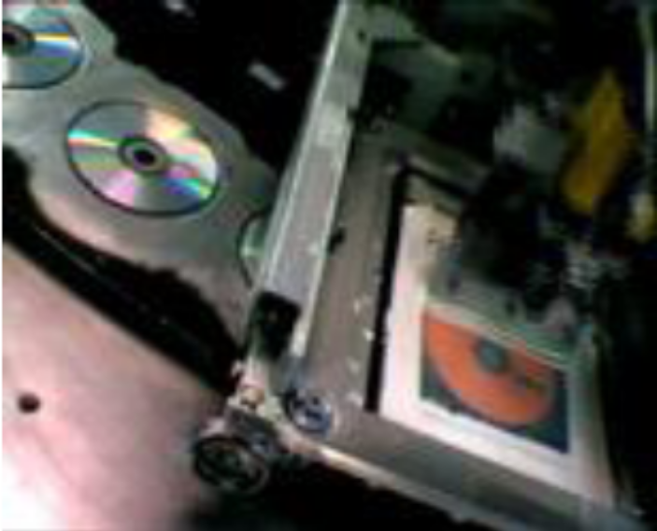

İnşaat Mühendisliği vs. Yazılım Mühendisliği - 1
Köprüler
  Devamlı (Continuous)
    Matematik (Calculus)
    Sınanması ve çözümlenmesi kolay: Eğer köprü 1 M kg taşıyabilirse 0,99 M kg da taşıyabilir.
Yazılım
  Devamsız (Discrete)
    Mantık, Soyut matematik
    Sınanması ve çözümlemesi zor

Slide 53
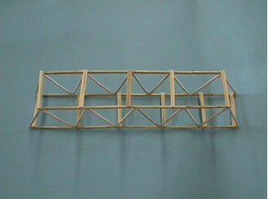
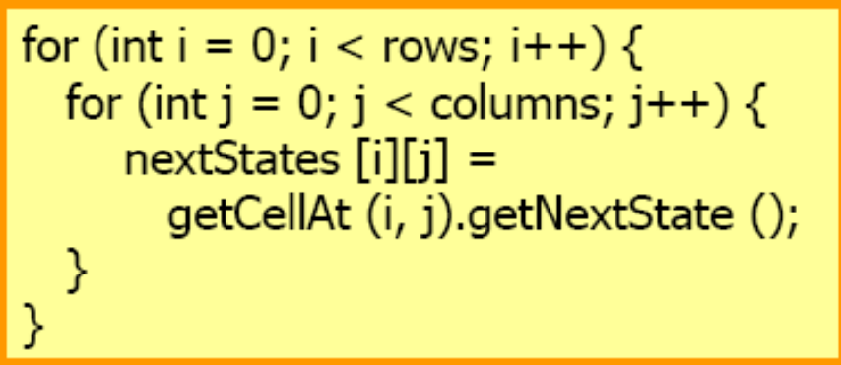
İnşaat Mühendisliği vs. Yazılım Mühendisliği - 2
Köprüler
  Fiziksel maddelerden yapılırlar
    Bazı maliyetler aşikardır
    Yapım aşamasından sonra değişiklik yapmak zordur.
Yazılım
  Sanal maddelerden yapılırlar
    Tüm maliyetler aşikar değildir
    Değişiklik yapmak kolay olabilir( Aslında değildir.)

Slide 54
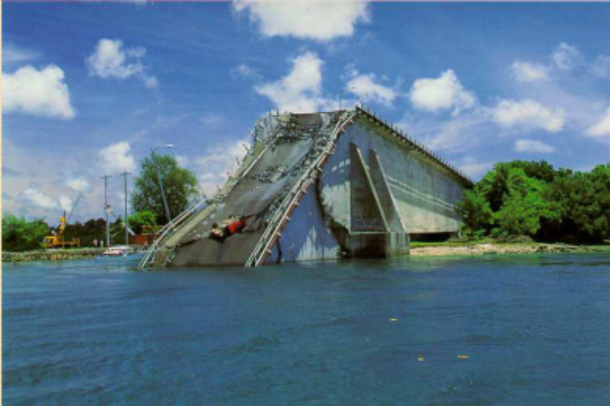
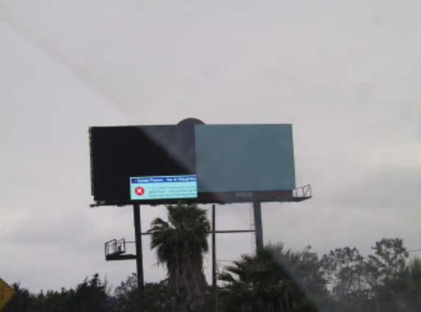
İnşaat Mühendisliği vs. Yazılım Mühendisliği - 3
Köprüler
  Eğer çökerlerse yapımı gerçekleştirenlerin mahkeme edilecekleri aşikardır.
  Geliştiricilerin ehliyete ihtiyacı vardır
Yazılım
  Eğer çökerlerse yazılım sağlayıcılar kullanıcıları suçlar ve yükseltmeler için masraf keserler.
  Herkes yazılım üretebilir, kimse mahkeme edilmez.

Slide 55

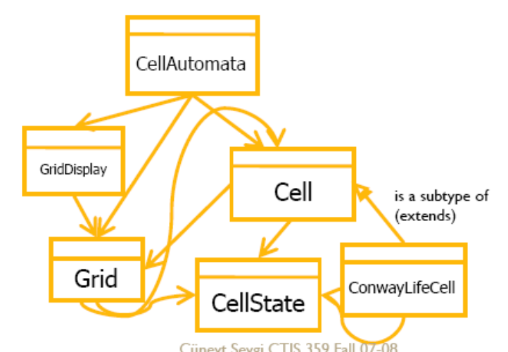
İnşaat Mühendisliği vs. Yazılım Mühendisliği - 4
Köprüler
  İsterler (genellikle) aşikar ve tanımlanmaları kolaydır.
  İyi bir tasarım herkes için hemen aşikardır.
Yazılım
  İsterler anlaşılmaz (gizemli:) ve tanımlanması zordur.
  İyi bir tasarım ancak uzmanlar için açıktır, etkileri de daha sonradır.

Slide 56
Karşılaştırma??
Yazılım Mühendisliği
Bilgisayar Mühendisliği
Sistem Mühendisliği

Slide 57
Yazılım Mühendisliği ve Bilgisayar Bilimleri arasındaki fark
Bilgisayar bilimleri, bilgisayar ve yazılım sistemlerinin temelinde olan kuram (teori) ve yöntemlerle ilgilenir.
Yazılım mühendisliği yararlı yazılımları geliştirilmesi ve teslim edilebilmesi için faydalı pratiklerle ilgilenir.
Bilgisayar bilimleri kuramları halen yazılım mühendisliğinin temellerini oluşturacak kadar yeterli değildir. (Örn. Fiziğin ve elektrik mühendisliğine sağladığı gibi değil halen)

Slide 58
Yazılım Mühendisliği ve Sistem Mühendisliği arasındaki fark
Sistem mühendisliği bilgisayar tabanlı sistemlerin geliştirilmesinde donanım + yazılım + süreç mühendisliği gibi tüm yönlerle ilgilenir.
Yazılım mühendisliği bu sürecin sistem dahilindeki yazılım altyapısı, kontrolü, uygulaması ve veritabanı geliştirilmesi ile ilgilenen bir parçasıdır
Sistem mühendisleri sistem belirtiminde (sadece yazılım da değil), tüm mimari, sistem tasarımı, farklı bileşenlerin tümleştirilmesi ve tamamlanan sistemin kurulması yer alırlar

Slide 59
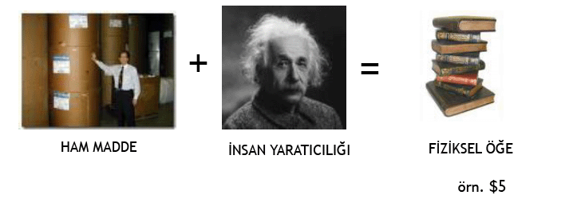
Yazılım Özellikleri
Yazılım geliştirilir (developed), klasik anlamda imal (manufactured) edilmez.

Slide 60
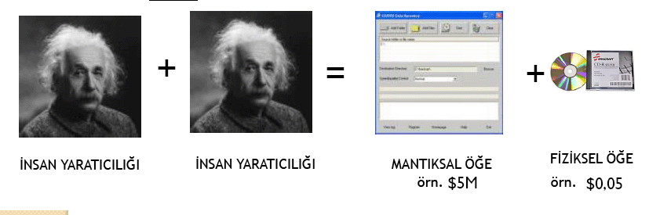
Yazılım Özellikleri
Yazılım geliştirilir (developed), klasik anlamda imal (manufactured) edilmez.

Slide 61
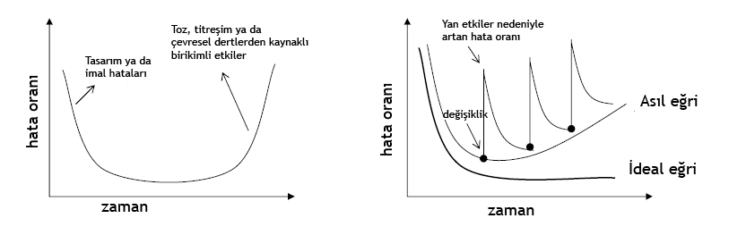
Yazılım Özellikleri
Yazılım aşınmaz / yıpranmaz, fakat yapılan değişiklikler nedeniyle geriler.
  Pek çok değişiklikten sonra baştan tasarlanması gerekebilir
DONANIM
YAZILIM

Slide 62
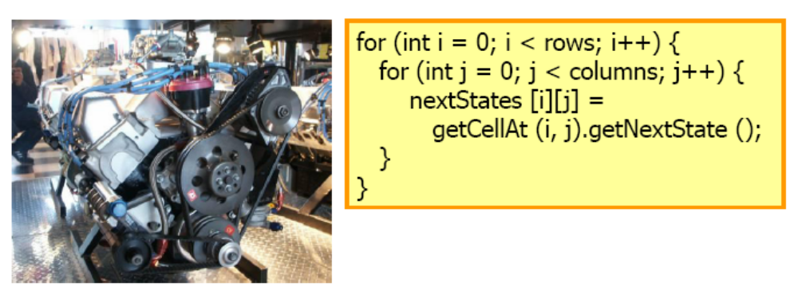
Yazılım Özellikleri
Endüstri bileşen tabanlı geliştirmeye yönelmiş olsa bile, halen yazılımlar özel geliştirilmektedir.

Slide 63
İyi yazılımın özellikleri
Yazılım kullanıcısına istenen işlevleri ve performansı sunmalı ve buna ek olarak:
  Sürdürülebilirlik (maintainable)
    Yazılım değişen ihtiyaçlara göre gelişebilmelidir.
  Güvenilebilirlik (dependable)
    Yazılım güvenilir olmalıdır
  Verimlilik (efficiency)
    Yazılım sistem kaynaklarını boşa harcamamalıdır.
  Kullanılabilirlik (usability)
    Sistem tasarlandığı kullanıcıları için kolay kullanılabilir olmalıdır.

Slide 64
Yazılım Mühendisliği Yöntemleri nelerdir? - 1
Yöntemler, yazılım geliştirmede kullanılan etkin maliyetli yüksek kaliteli yazılım üretmeyi kolaylaştırmayı hedefleyen yapısal yaklaşımlardır.
Yöntemler, sistem modelleri, gösterimler, kurallar, tasarım tavsiyeleri ve süreç kılavuzlarından oluşur

Slide 65
Yazılım Mühendisliği Yöntemleri nelerdir? - 2
Yöntem Tanımları
  Grafik yöntem tanımları (örn. VAŞ- Veri Akış Şeması-DFD, VİŞ – Varlık İlişki Şeması –ER)
Kurallar
  Sistem yöntemlerine uygulanan kısıtlamalar (Sistem yönteminde yer alan her varlığın benzersiz bir adı olmalıdır)
Tavsiyeler
  İyi tasarım pratikleri için tavsiyeleri içerir. (örn. Tasarım örüntüleri, ilişki/sınıfların max sayısı)
Süreç Kılavuzları
  Takip edilecek aktiviteler (örn. İsterlerde yapılacak herhangibir değişiklik YİB (SRS) belgesinde güncellenmelidir.

Slide 66
Çözüm nedir?
Yazılım mühendisliğinde tek bir “ideal” yaklaşım yoktur.
  Farklı türde sistemler
  Farklı türde organizasyonlar
Fakat pek çok organizasyon ve sisteme uyabilecek pek çok temel teknik vardır.

Slide 67
Yazılım mühendisliğinin karşılaştığı ana zorluklar
Eskiden kalan sistemler, artan çeşitlilik ve azalan teslimat süreleri ile başa çıkmak
  Heterojenlik zorluğu
    Sistemler artık günümüzde dağıtık ve aynı zamanda farklı donanım ve yazılım öğelerinden oluşmaktadır.
  Teslimat zorluğu
    Yazılımların daha kısa sürelerde teslim edilmesi yönünde baskı vardır.
  Güven zorluğu
    Yazılım hayatımızın her alanına girmiş bulunmakta. Bu nedenle yazılımlara güvenmek isteriz.

Slide 68
Genel yazılım süreci çerçevesi
İletişim
  müşteri işbirliği ve gereksinim toplama
Planlama
  Mühendislik iş planını oluşturur, teknik riskleri tanımlar, gerekli kaynakları listeler, iş ürünleri üretilir ve iş zaman planı tanımlanır
Modelleme
  Geliştirici ve müşterilerin yazılım gerekleri ve yazılım tasarımını anlamasına yardımcı olacak modellerin oluşturulması
Yapım
  Kod oluşturma ve test
Kurulum
  Müşteriye yazılımın değerlendirme ve geri bildirim için teslimatı

Slide 69
Yazılım Mühendisliği Koruyucu Aktiviteleri
Yazılım proje izleme ve kontrol
  Takımların ilerlemeyi değerlendirmeleri ve zaman planını sağlayabilmek için gerekli düzeltici etkinlikleri almaları
Risk yönetimi
  Proje sonuçları veya kalitesini etkileyebilecek riskleri değerlendirme
Yazılım kalite güvencesi
  Yazılım kalitesini sağlama için gerekli aktiviteler
Teknik gözden geçirmeler
  İş ürünlerindeki hataları bir sonraki aktiviteye yayılmadan önce bulmak ve gidermek için değerlendirme
Ölçme
  Müşteri ihtiyacını karşılayacak yazılımı teslim etmede geliştirme takımını destekleyecek süreç, proje ve ürün ölçümlerini tanımlama ve toplama
Yazılım konfigürasyon yönetimi
  Değişikliklerin etkilerini yönetme
Yeniden kullanılabilirlik yönetimi
  İş ürünü yeniden kullanımı için kriterleri oluşturma ve bileşen yeniden kullanımı için mekanizmaları oluşturma
İş ürünü hazırlama ve üretimi
  Modellerin, belgelerin oluşturulması için gerekli aktiviteler

Slide 70
Yazılım Süreci
Görevler arasındaki genel akış ve bağımlılık seviyeleri
  Problemi anlama (iletişim ve analiz)
  Çözüm planlama (yazılım tasarımı)
  Planı yürütme (kod üretme)
  Doğruluk için sonuçları inceleme (test ve kalite güvencesi)

Slide 71
Problemi anla
Paydaşlar kimler?
Bu problemi çözmek için hangi fonksiyon ve özellikler gerekli?
Anlaşılması daha kolay daha küçük problemler yaratmak mümkün mü?
Grafiksel bir çözümleme modeli oluşturulabilir mi?

Slide 72
Çözümü planla
Daha önce benzer problemler gördün mü?
Daha önce benzer bir problem çözdün mü?
Halihazırda çözülebilir alt-problemler tanımlanabilir mi?
Tasarım modeli oluşturulabilir mi?

Slide 73
Planı yürüt
Çözüm plana uygun mu?
Her çözüm bileşeni kanıtlanabilir şekilde doğru mu?

Slide 74
Sonucu incele
Çözümün her bir bileşen parçasını test etmek mümkün mü?
Üretilen çözüm veri, fonksiyonlar ve gerekli özelliklere uygun sonuçlar üretiyor mu?

Slide 75
Yazılımda pratik prensipler
Yazılım kullanıcılarını değer sağlamak için vardır
Keep it simple stupid (KISS)
Açık bir vizyon herhangi bir yazılım projesi için gereklidir
Her zaman başka birinin işlerini ona göre yürüteceğiniz düşünerek tanımla, tasarla ve uygula
Gelecekteki değişikliklere açık ol
Önceden yeniden kullanım için planlamak maliyeti düşürür ve yeniden kullanılan bileşenlerin ve onu gerektiren sistemin değerini artırır

Slide 76
Yazılım Mühendisi olmak istiyorum
http://www.youtube.com/watch?v=WkXzlkOWLE0&feature=player_detailpage

